Slide 1
نظام إدارة الطاقة الشمسية
تحضير المهندسين:
محمد توفيق سراج الدين – محمد حسام مسلماني
– وحيد حنبلاس
بإشراف:
د. شذا زبيدة

Slide 2
01
مقدمة

Slide 3
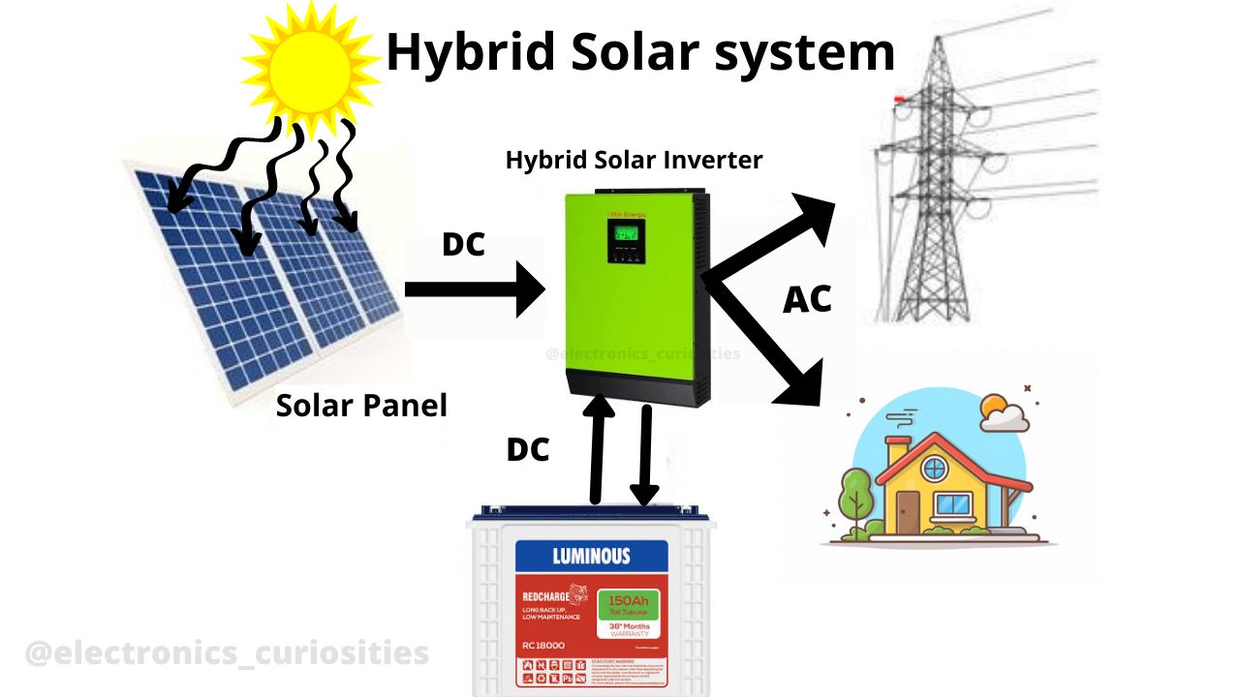
نظام الطاقة الشمسية

Slide 4
02
مشاكل نظام الطاقة الشمسية

Slide 5
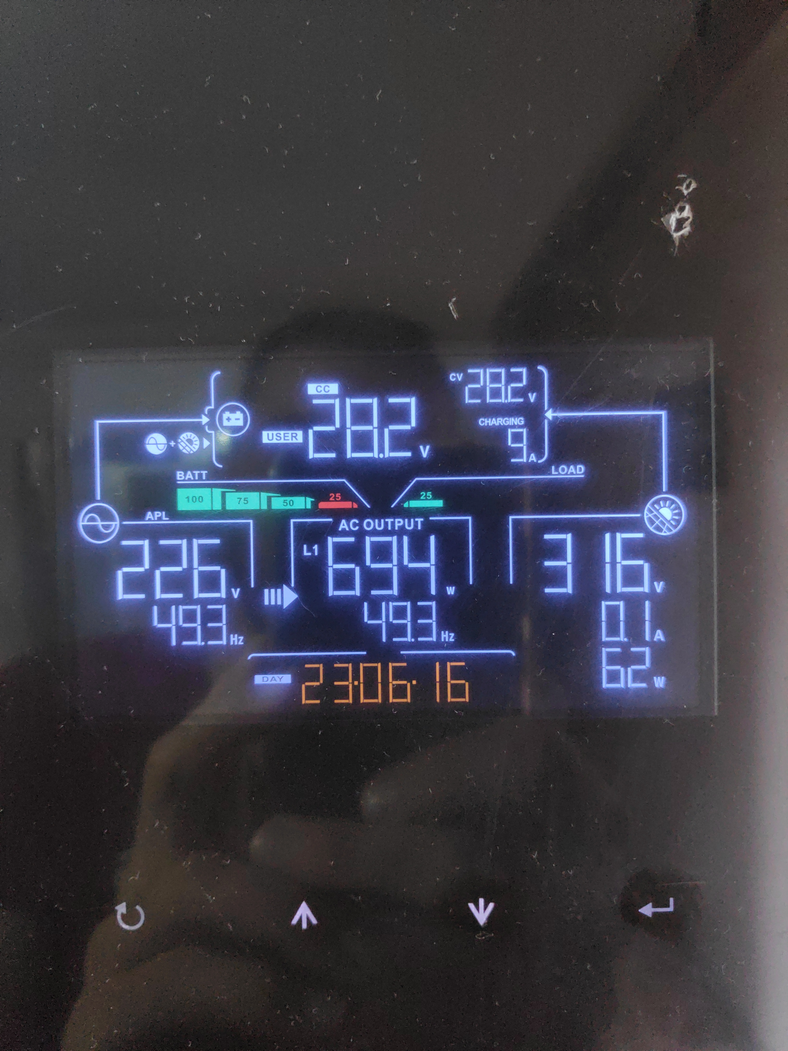
التعقيد

Slide 6
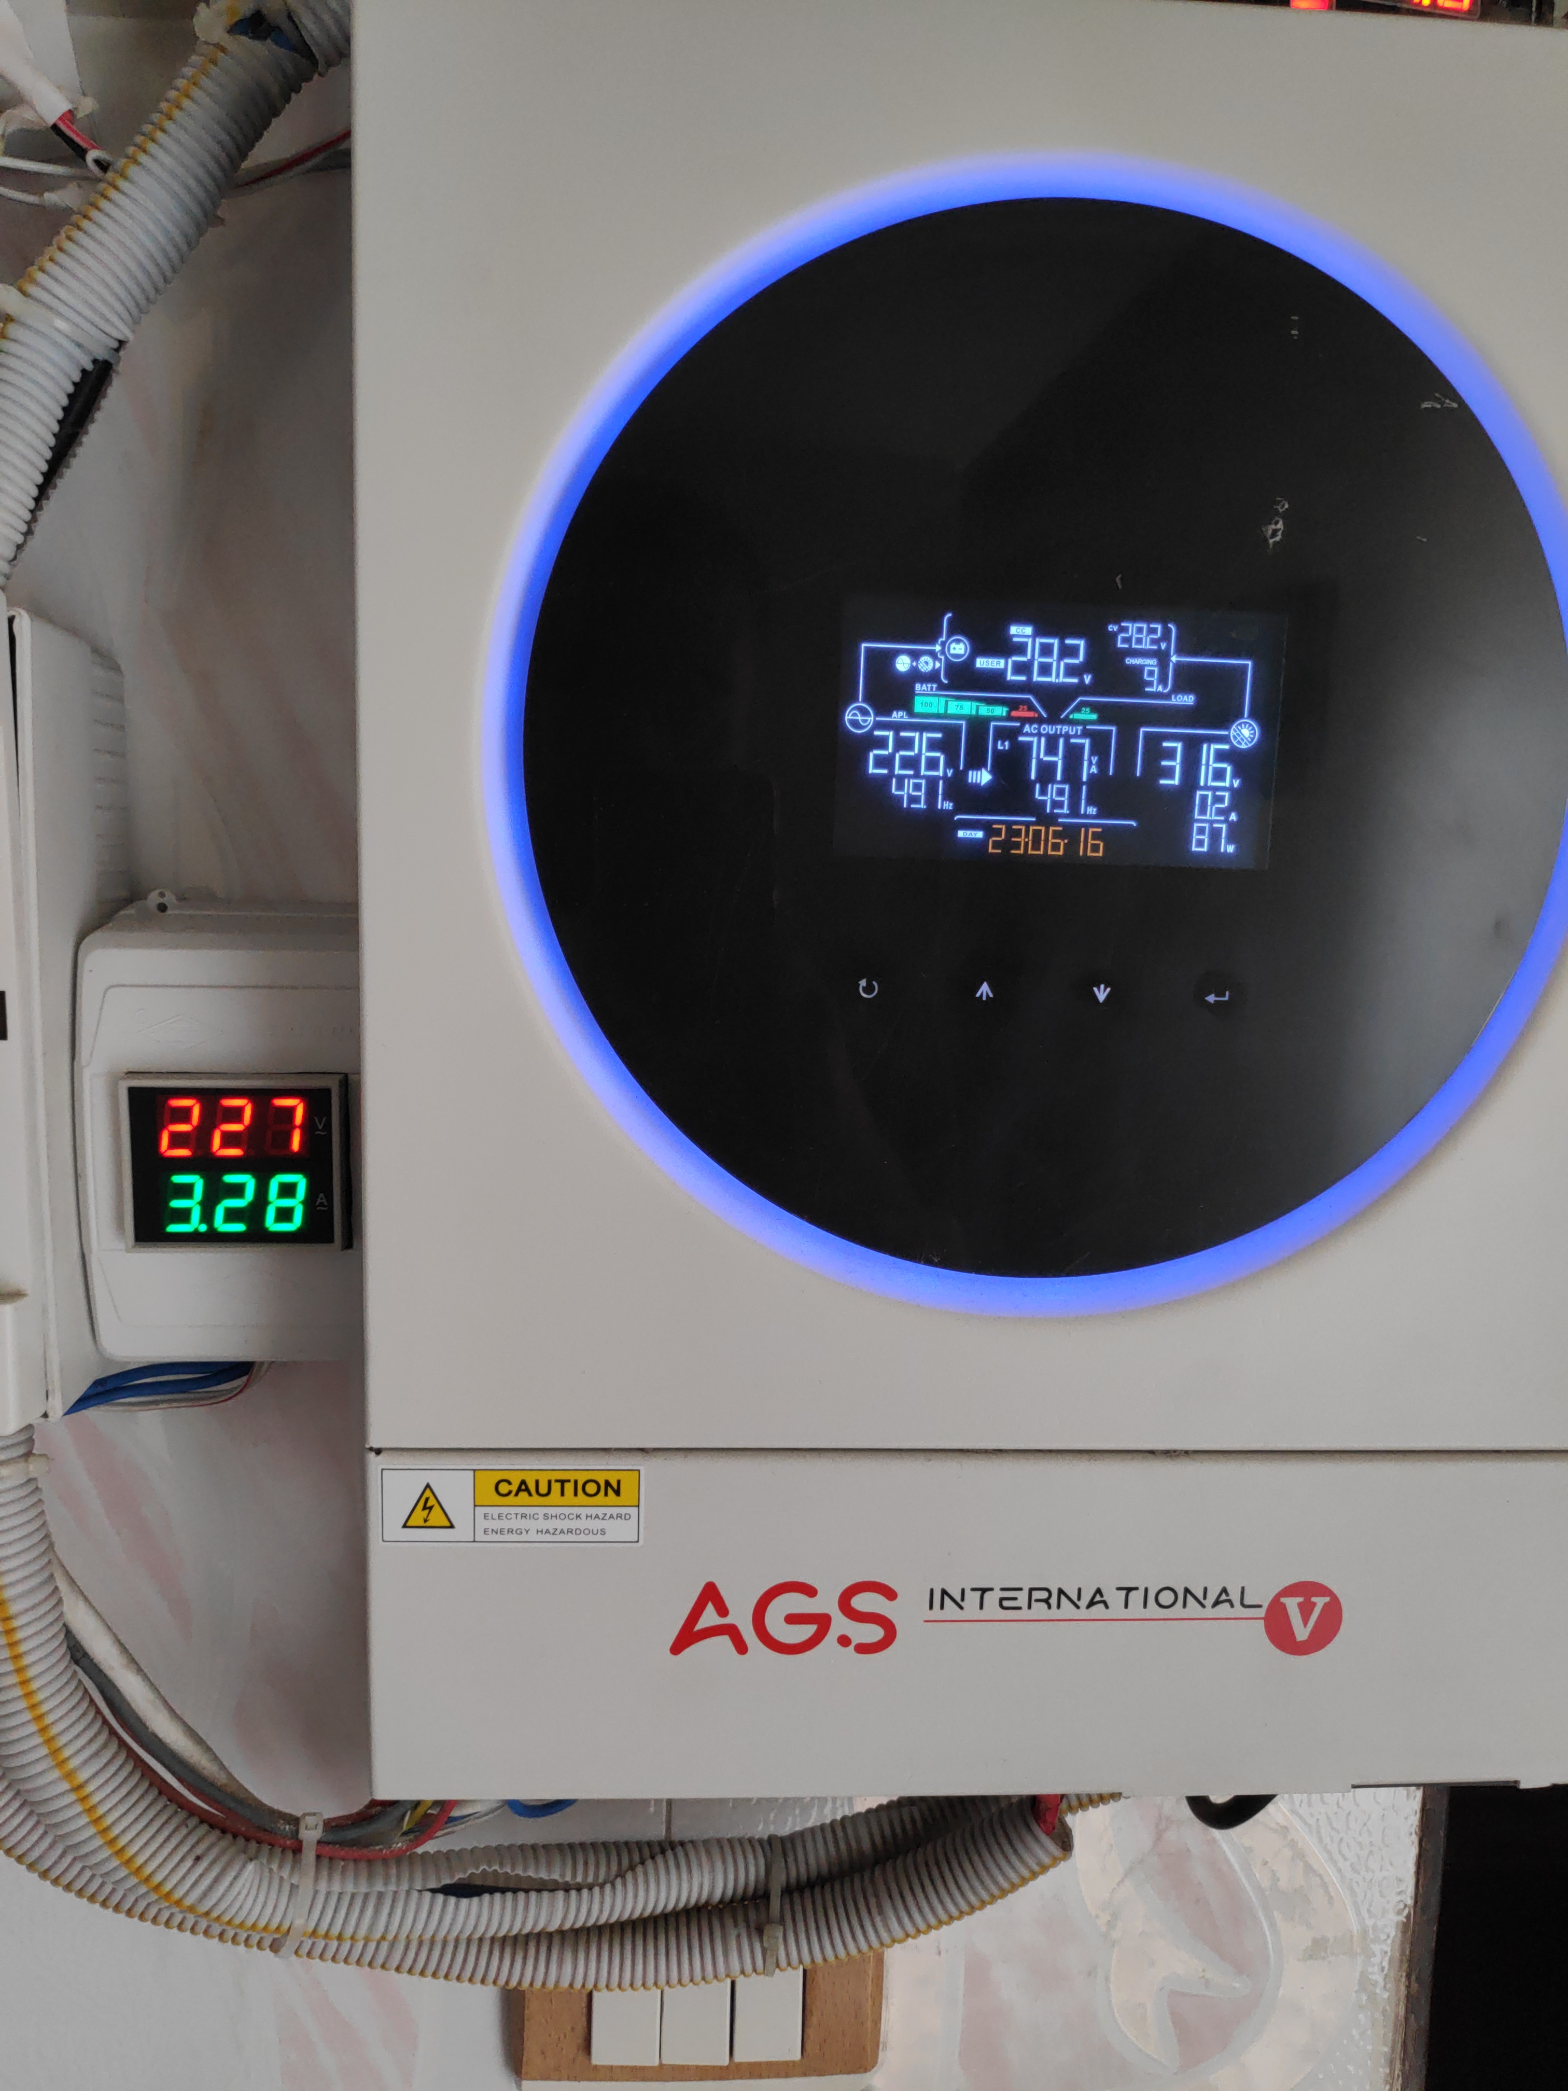
التكاليف الإضافية

Slide 7
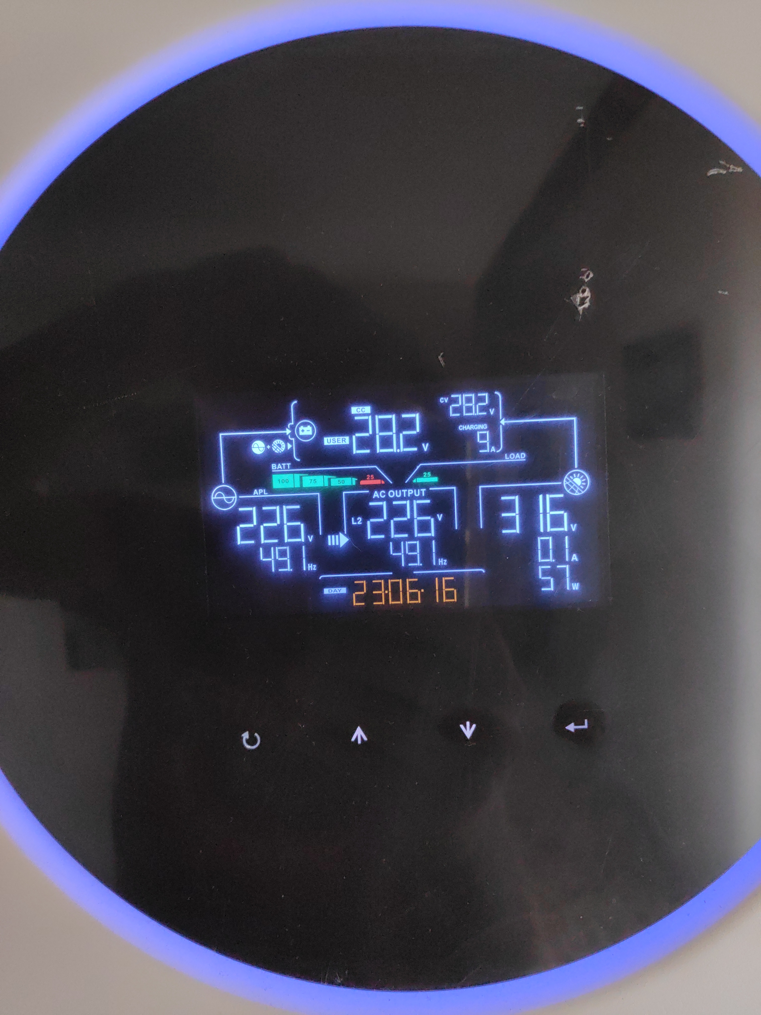
الأرقام قرب الانفرتر فقط

Slide 8
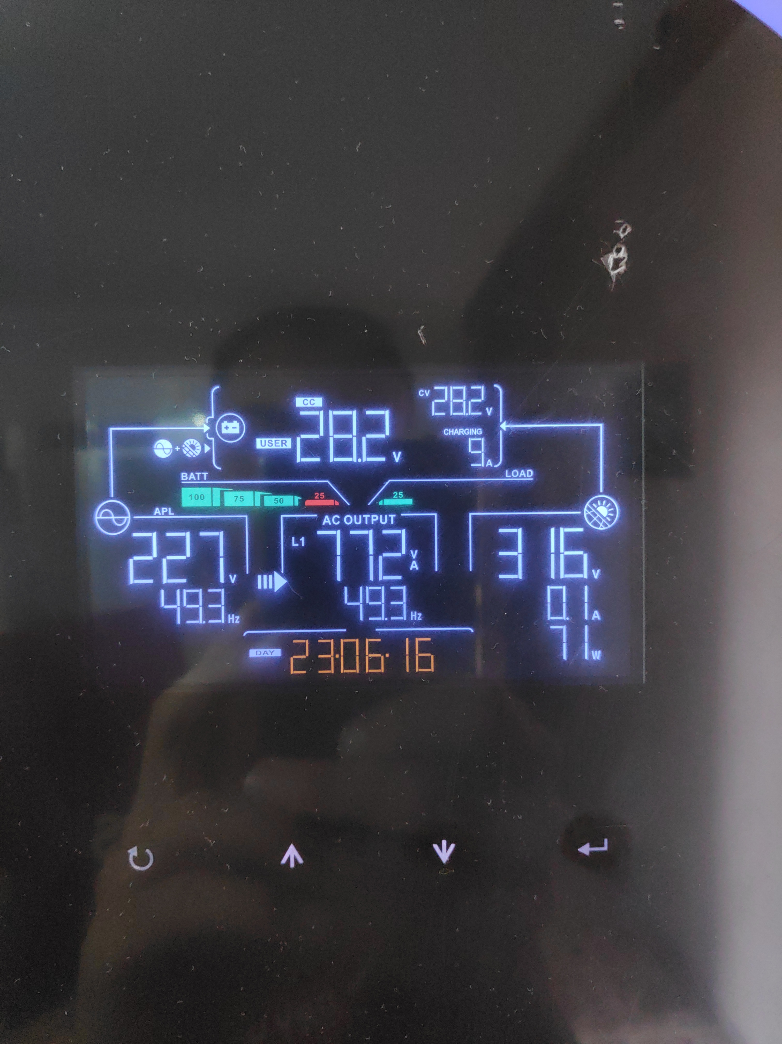
التحكم قرب الانفرتر فقط

Slide 9
سلبيات أزرار التحكم

Slide 10
الإزعاج الضروري

Slide 11
كيف أعلم حالة كهرباء المدينة؟

Slide 12
الاستطاعة المتبقية؟؟؟

Slide 13
المشاكل لا تنتهي....

Slide 14
03
أهداف المشروع

Slide 15
أهداف المشروع
- التحكم السهل
- خفض التكاليف
- إزالة التعقيد
- معرفة المهم بسهولة
- التحكم عن بعد

Slide 16
أهداف المشروع
-معرفة الاستطاعة المتبقية
أو
عدد الأمبير ات المتبقية للتشغيل

Slide 17
03
التقنيات المستخدمة

Slide 18





Software

Slide 19





Software
MPP-Solar

Slide 20
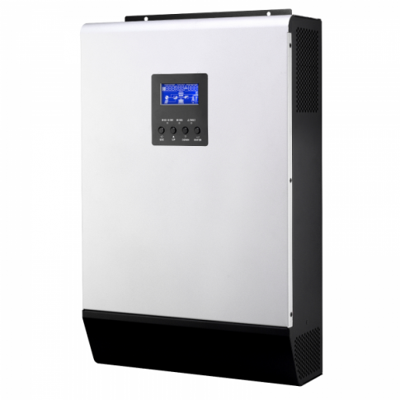

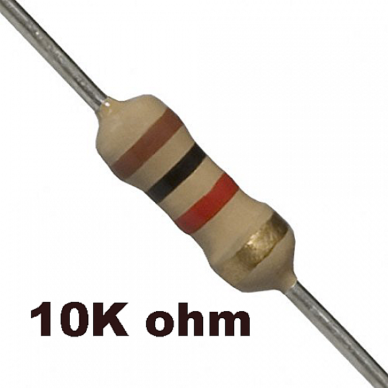

Hardware

Slide 21
04
بنية المشروع

Slide 22
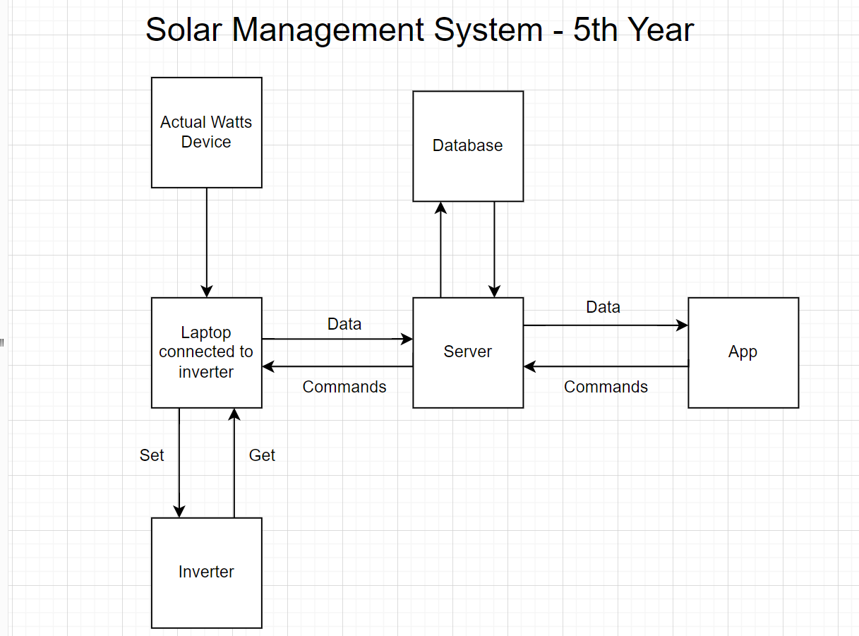
بنية المشروع
البنية الأولية

Slide 23
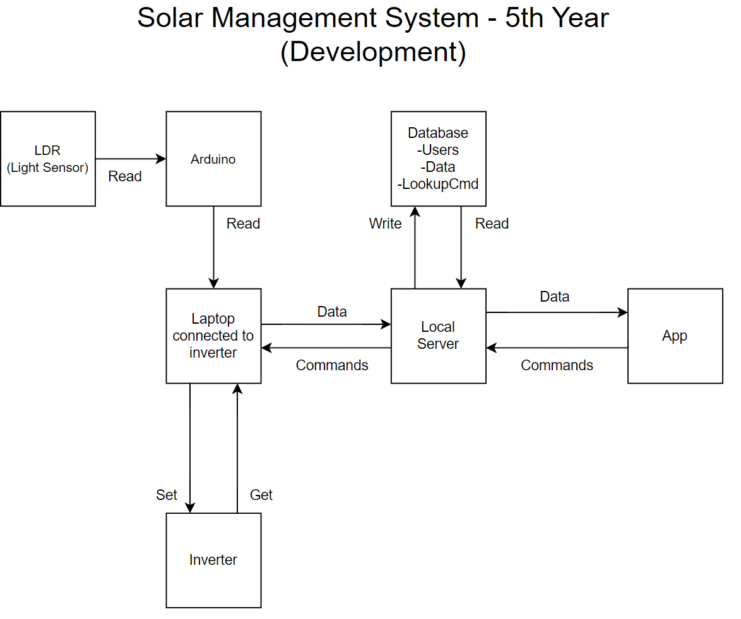
بنية المشروع
البنية النهائية
للتطوير

Slide 24
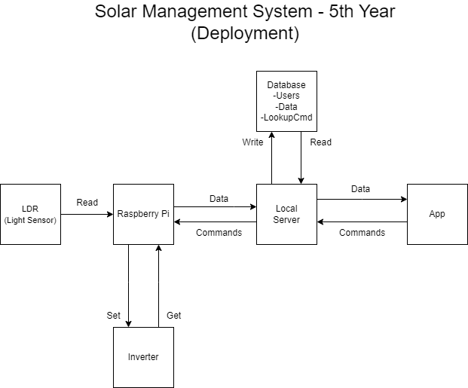
بنية المشروع
البنية النهائية
للتشغيل

Slide 25
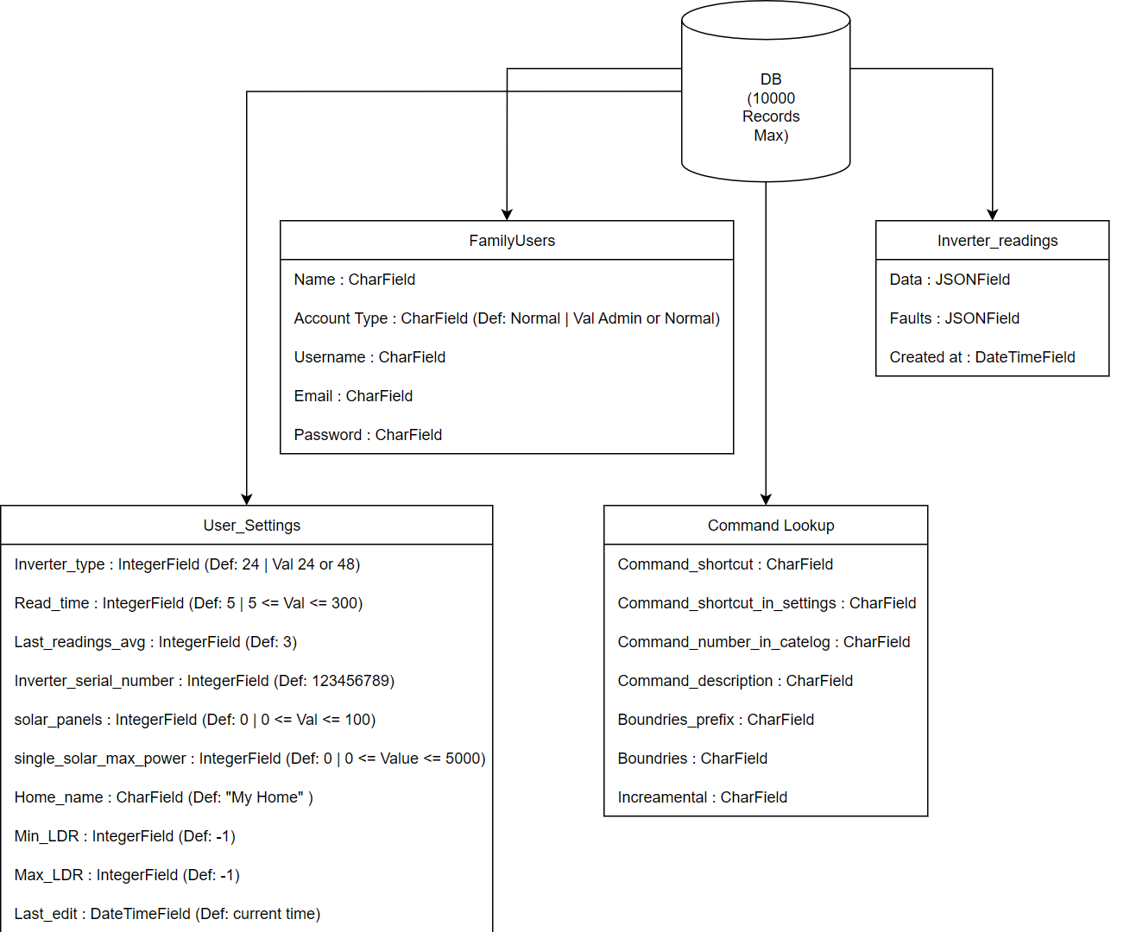
بنية المشروع
2
n
قاعدة البيانات
1
1

Slide 26
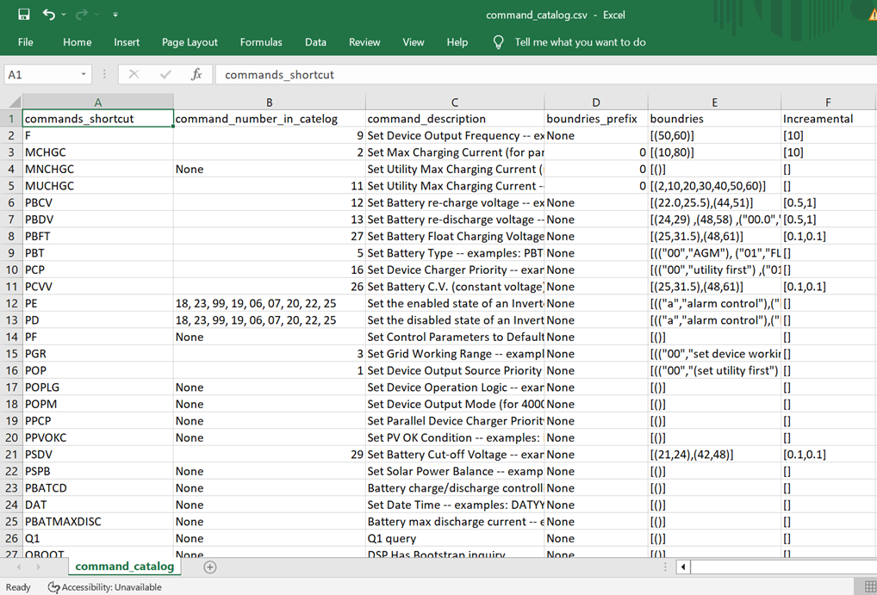

Slide 27
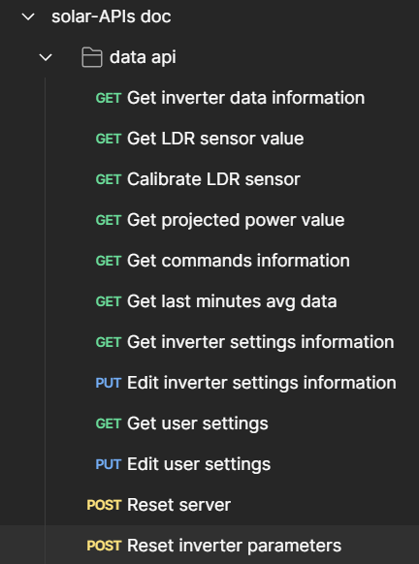
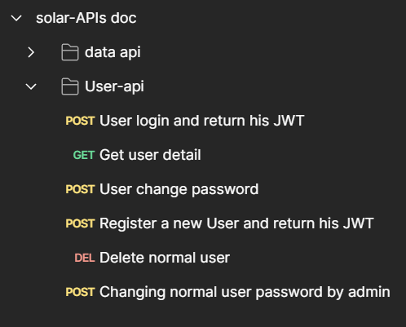
بنية المشروع
Server APIs

Slide 28
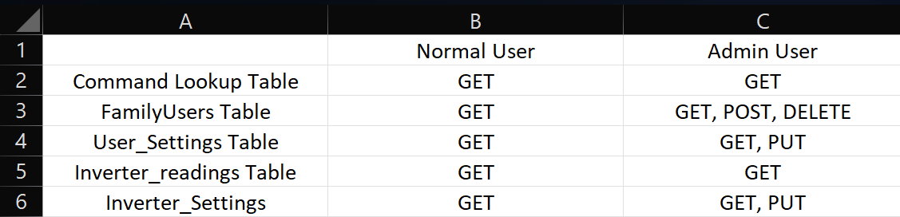
بنية المشروع
الصلاحيات

Slide 29
بنية المشروع
الأردوينو

Slide 30
05
شرح المشروع

Slide 31
الشرح الافتراضي (بيانات افتراضية)

Slide 32
الشرح الافتراضي
Sun Power Percent =
1 - (sensor_value - min_ldr) / (max_ldr - min_ldr)
Projected_Power =
percent *solar_panels *single_solar_max_power
Remaining Power Watt =
projected_power – current_load_watt

Slide 33
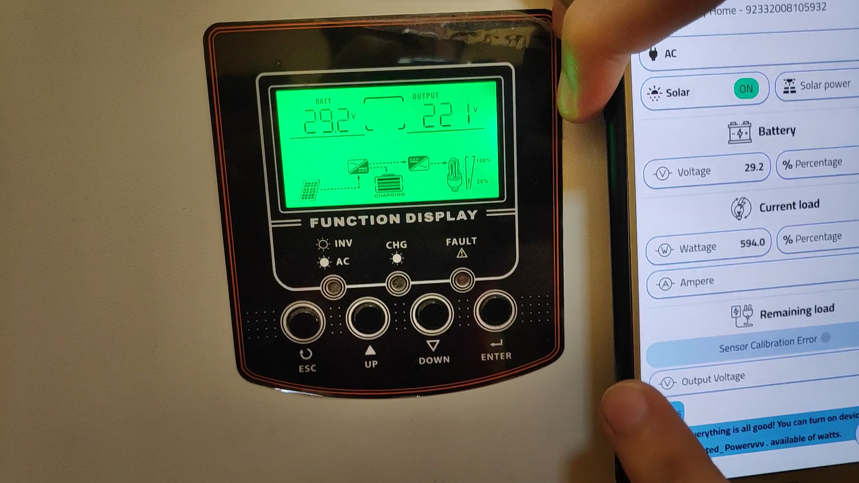
الشرح الحقيقي (بيانات حقيقية)

Slide 34
06
التطوير

Slide 35
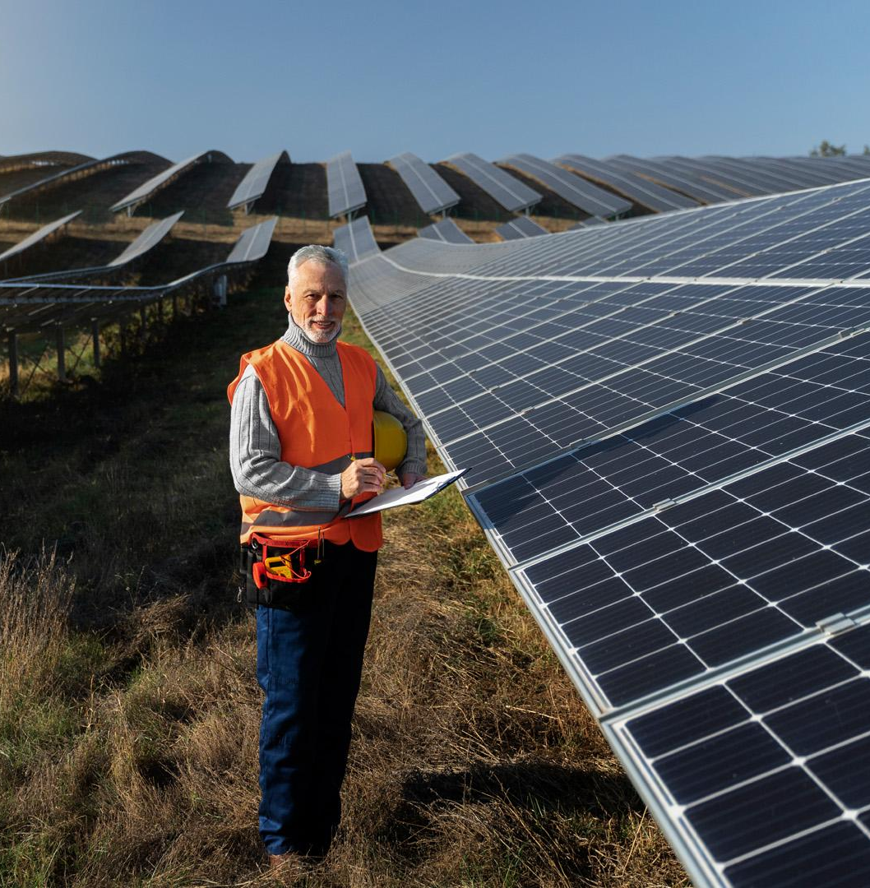
التطوير:
WebSockets للقراءات المتكررة.
القواطع الذكية.
الإشعارات.
إضافة لغات.

Slide 36
شكراً لحسن استماعكم

